Slide 1
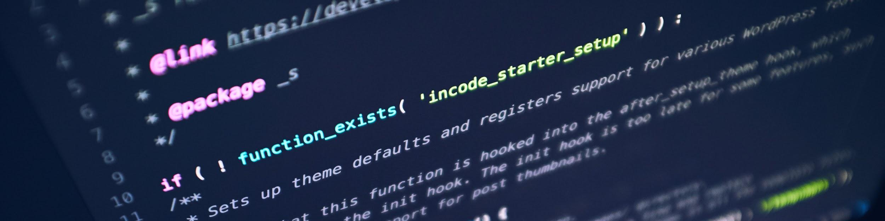

Hackathon UiA 2018
Lorena Carthy, Einar Nøren, Joachim Holseter

Slide 2
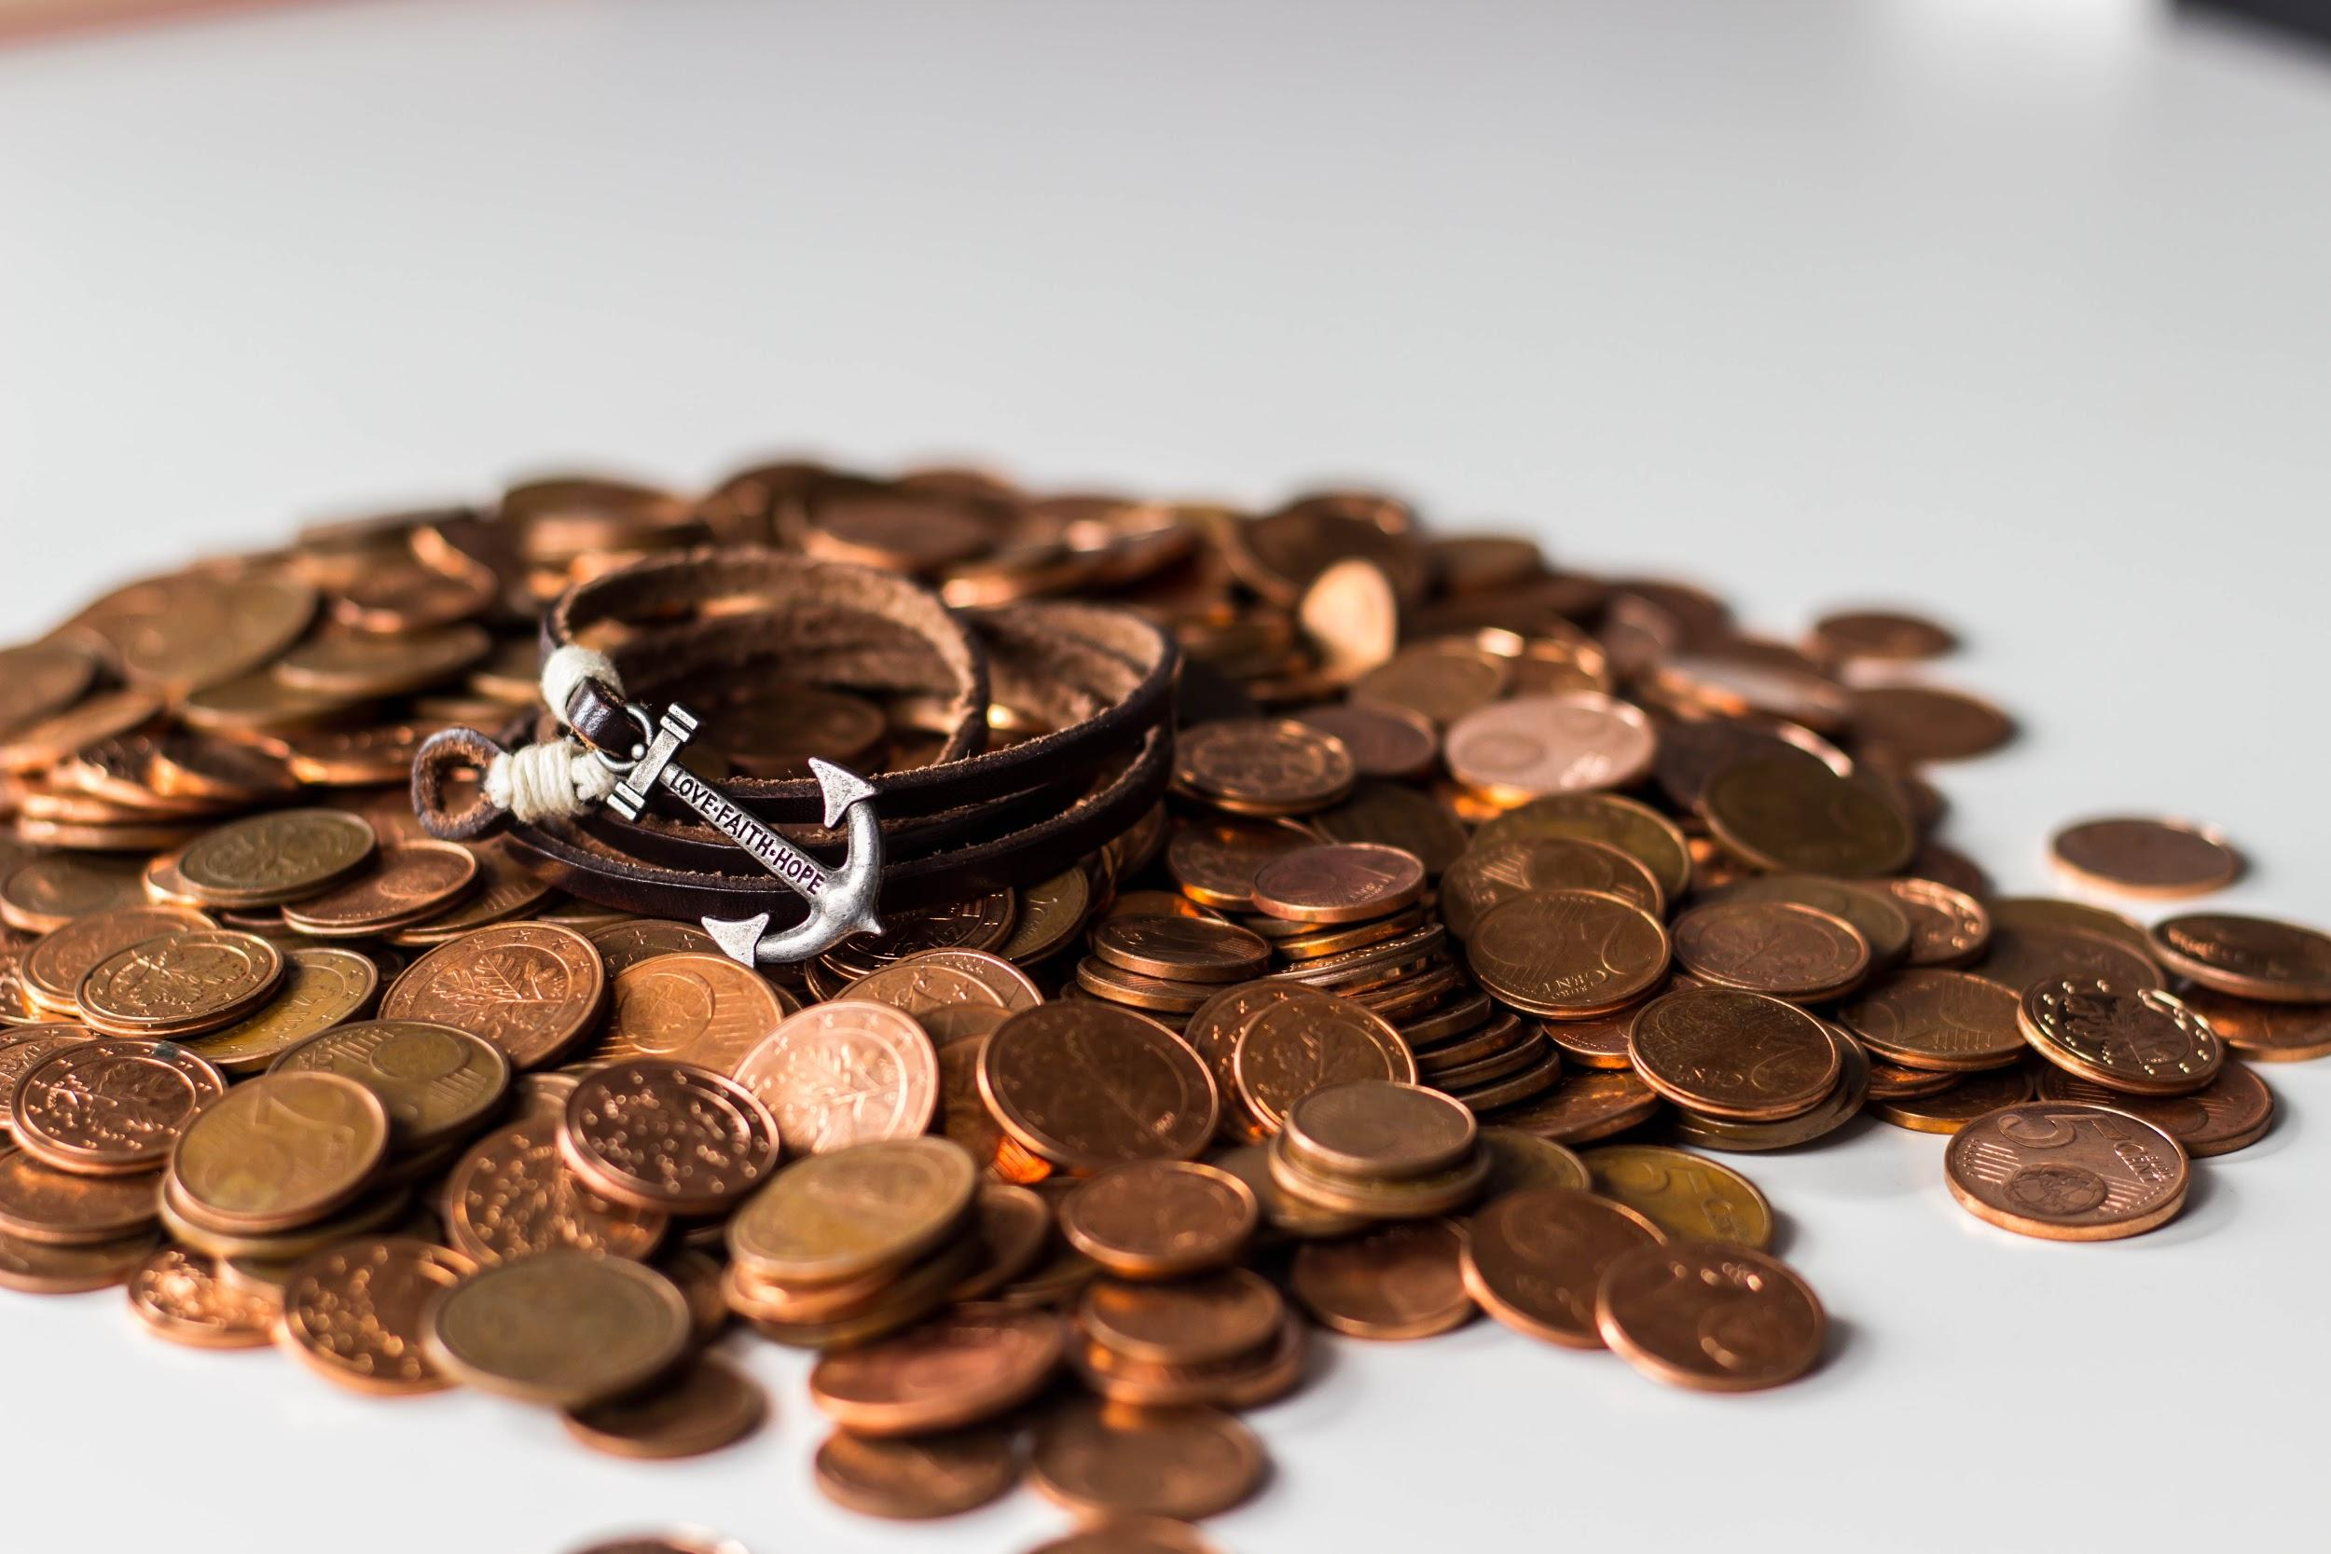

Our data is our currency!
Vi kan lage mer og bedre data med innbyggernes innspill.
Vi kan hjelpe medborgere til å delta i samfunnet ved å tilby sine tilbakemeldinger / innspill på deres omgivelser.
Vi gjør det gøy å delta med månedlige leaderboards der du kan konkurrere med vennene dine.
En app som folk vil bruke! Og vil kunne faktisk bruke!

Slide 3

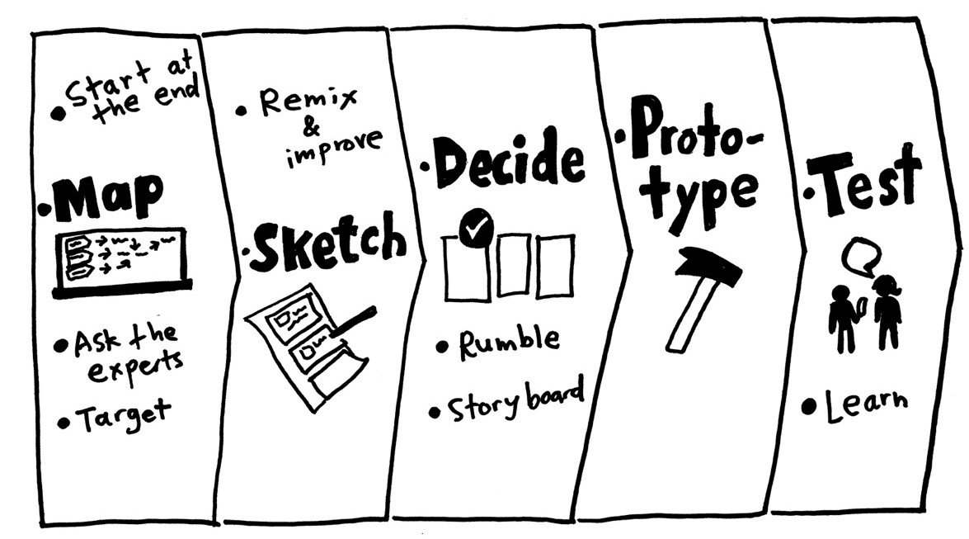

Slide 4

Open Data = Transparency
So why not create more data instead?

Slide 5
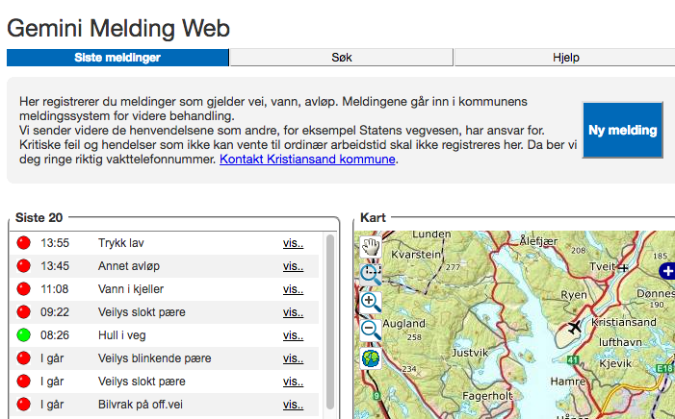
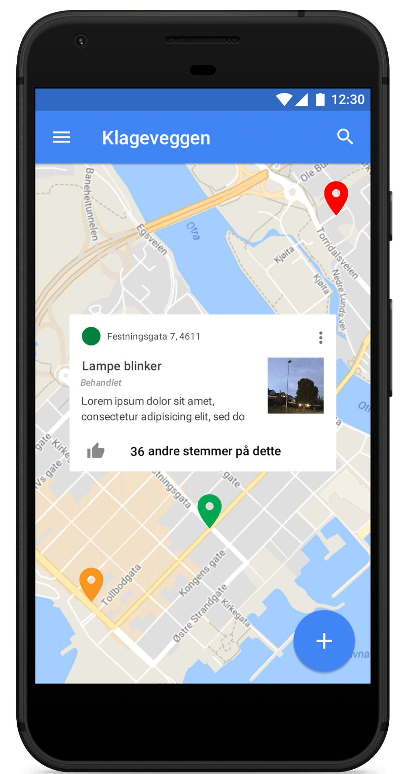

Klageveggen
http://geminiva.kristiansand.kommune.no/krs/GmiWeb.meld/default.htm

Slide 6
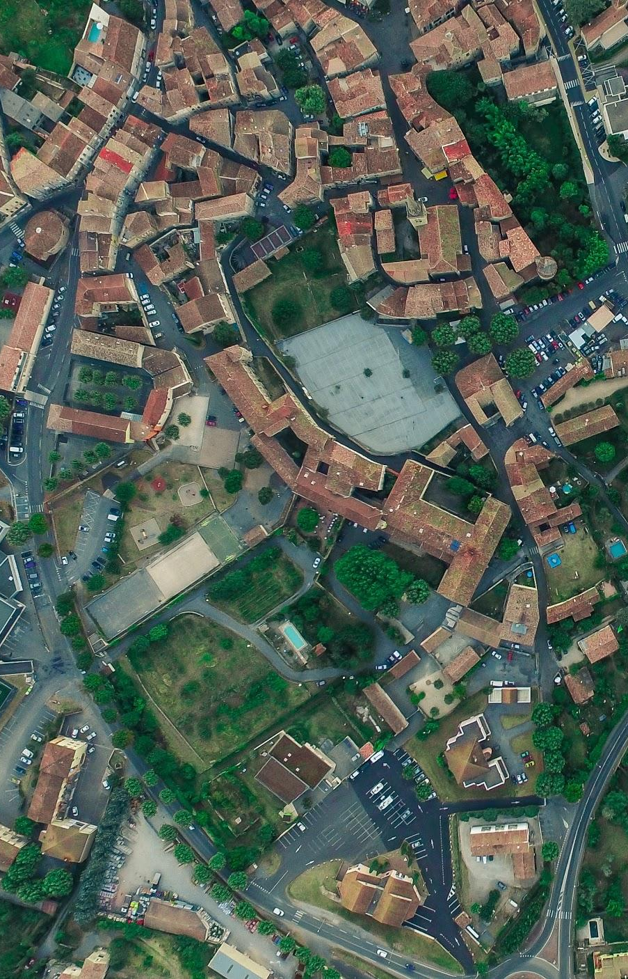
Klageveggen
Effektivitet: Den beste måten å kommunisere problemer i samfunnet (unngår overbelastning av telefonlinjer, utfylling av klageskjema, osv.)
Universal: Hele 99% av aldersgruppen 12-49 år har smarttelefon og 60% over 67 år. (kilde: Pew Research Center, 2017)
Tilgjengelighet: Døve folk, utlendinger, personer med angst, osv.
Positiv, umiddelbar tilbakemelding via Gamification: Motiverer brukerne til å stemme opp andres innlegg og opprette egne for høyere rangering i leaderboards.

Slide 7
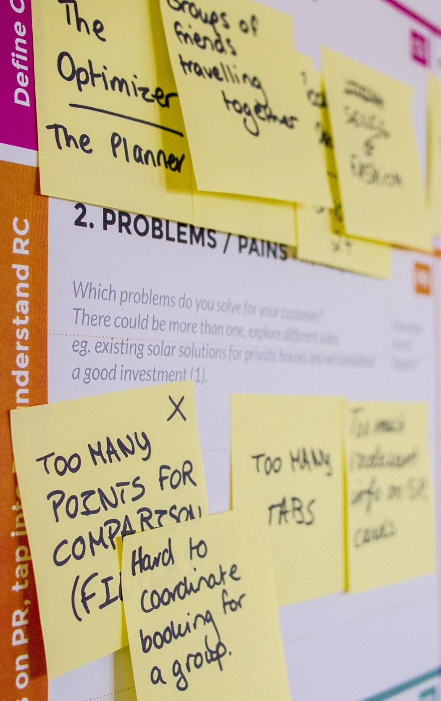
HVK?
Innbyggerne kan ta bilder med smarttelefonen av problemer i offentlige områder (gatelys, veiforhold, ødelagte sykler, osv.) og laste dem opp til appen. Brukerne kan “stemme” opp andres innlegg for å gi problemet høyere prioritering. Hvis innlegget ditt ble oppstemt, får du 1 poeng. Disse blir lagt til i profilen din. Brukerne kan se statusen på deres innleveringer i status behandleren.

Slide 8

DEMO

Slide 9
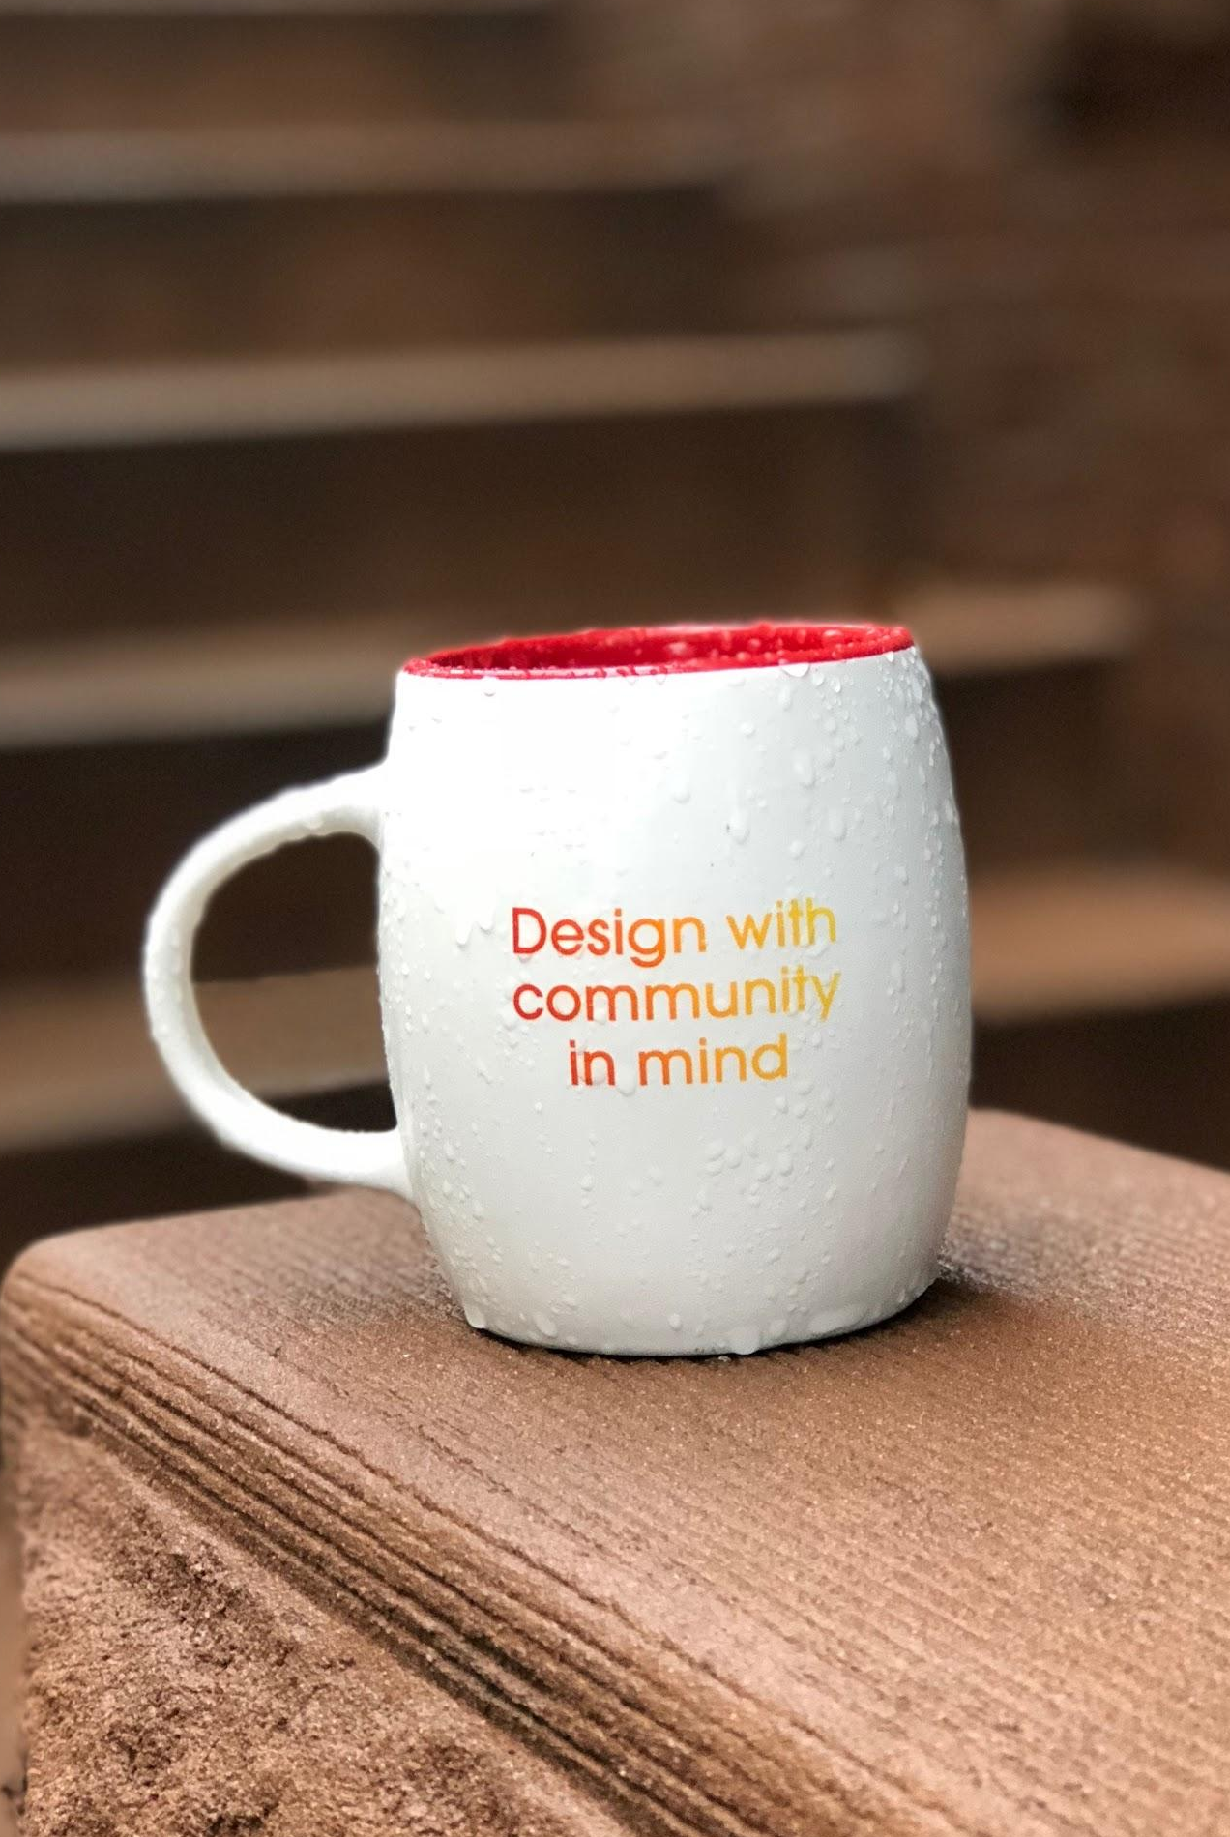
Future Work
Utvide evnene til appen.
Lage en reell kommunikasjon mellom brukerne og kommunen.
Bruke dataene som er innhentet for å skape bedre og bedre løsninger for samfunnet.
Bilder kilder: Unsplash.com

Slide 10
Takk for oss!

